Slide 1
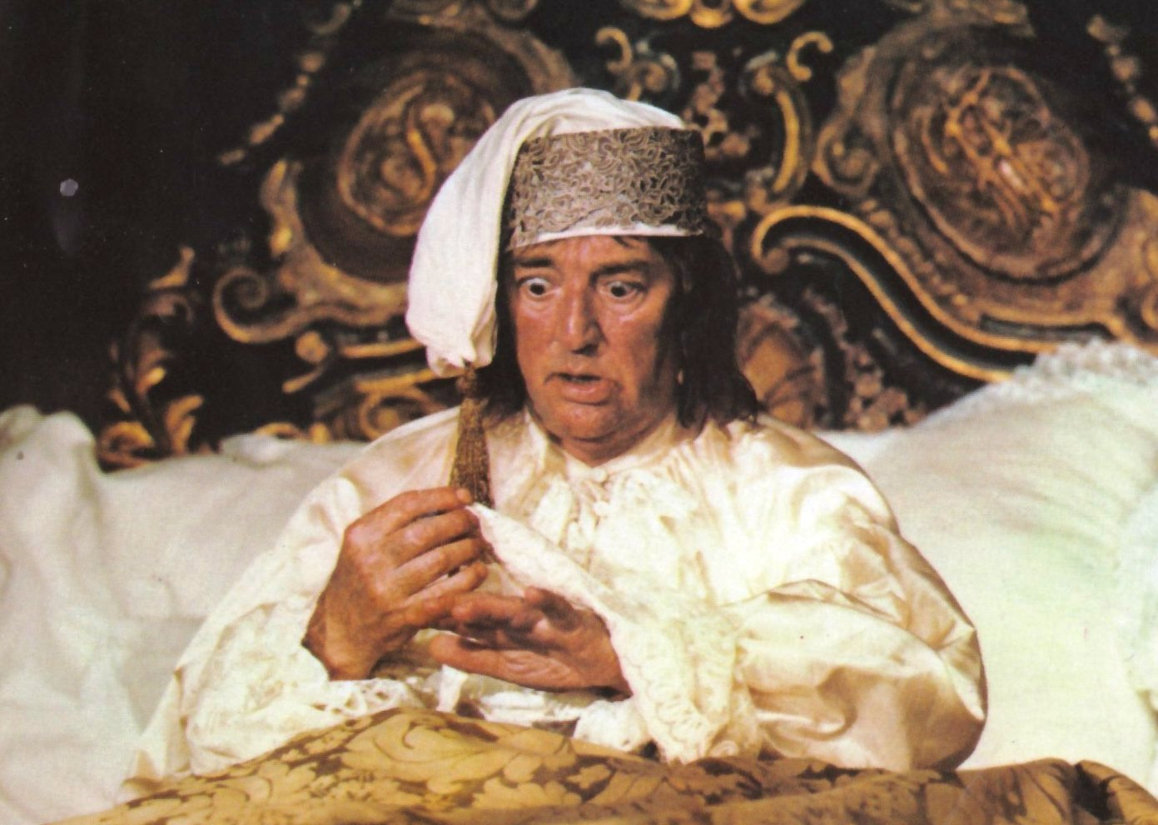
JEPPE PÅ BJERGET (1722)
Oplysningstiden
Ludvig Holberg

Slide 2
Analyse af drama
I skal lave en kort analyse af tekstuddraget fra Jeppe paa Bjerget (1722).
Analysen skal komme omkring:
Hvordan kan man umiddelbart se at teksten er et drama og ikke lyrik eller epik?
Hvad er intrigen i stykket?
Hvilke temaer er i spil?
Beskriv de vigtigste personer
Hvad er de udtryk for
Hvordan passer de ind i oplysningstiden – hvad er deres plads og funktion i samfundet
Hvad er de(n) overordnede morale?
Perspektivér stykket til nutiden, litteraturhistorien, andre tekster etc…
BONUSSPØRGSMÅL: Hvem gør Holber grin med – og hvorfor?

Slide 3
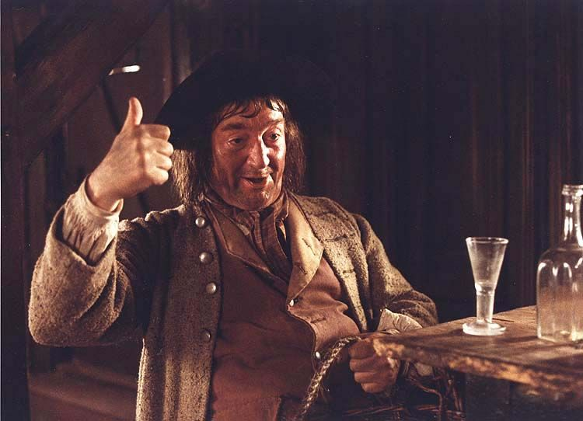
Intrigen
Hvad er intrigen i stykket - Hvad er omdrejningspunktet?
Der vendes op og ned på hovedpersonen Jeppes liv
(= han vågner op i Baronens seng) - Der vendes op og ned på den sociale orden – Jeppe indser (måske) dette.

Slide 4
Intrigen
Kaos | Opdragelse | Orden
Dårskab & Naragtighed Ubalance Social uorden | Intrigen (Den komedie Erik Lakaj og de andre spiller med Jeppe) Narren (Jeppe) manipuleres Konflikter fx hængningen af ridefogeden | Erkendelse (af den sociale orden) og fornuft (at den er som den er) Harmoni Social orden genoprettes Normalitet (Jeppe tilbage på møddingen)

Slide 5
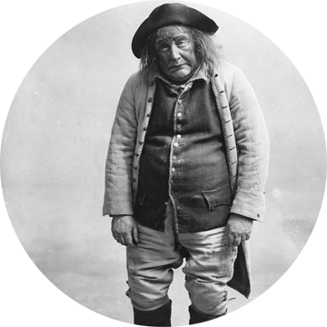
Tema(er)
Sociale klasser
Stavnsbønder >< baronen
Alkohol (Dårskab)
Fornuft – de fornuftige folk, der passer deres job m.m. – fx Mille der forsøget at tale Jeppe til fornuft (uden held!)

Slide 6
Personer
Jeppe:
- Alkoholiseret – Det eneste der optager ham – Virkelighedsflugt
- Fæstebonde
- Smådum/Nar
Erik:
- Primus motor
Ridefogeden:
- Usikker
- Undskyldende
- Uærlig?
Baronen:
- Personifikation af fornuften – Ham der indser at det nær var gået galt!
- Ret til alt! (magthaver)

Slide 7
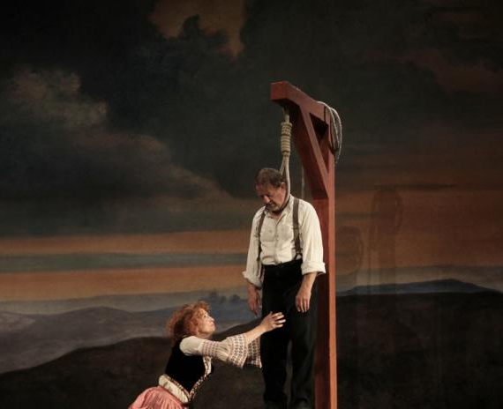
Morale
Den undertrykte ender (hurtigt) med selv at blive undertrykkeren
Den sociale orden (i oplysningstiden) er fornuftig.
(Skomager bliv ved din læst)

Slide 8
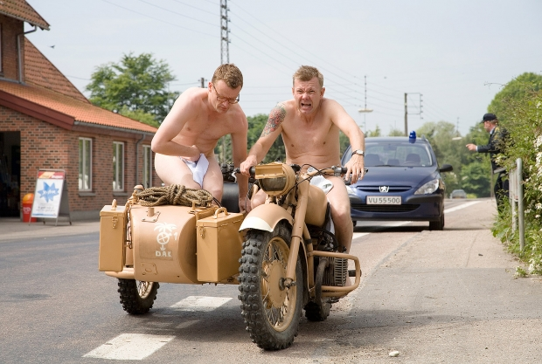
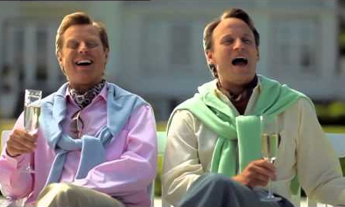
Perspektivering

Slide 9
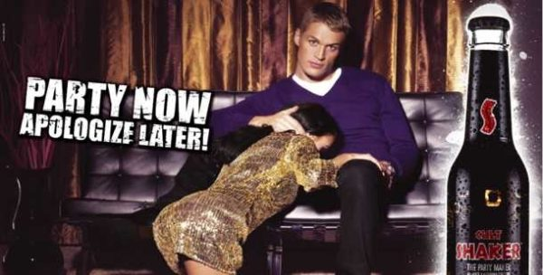
Perspektivering

Slide 10
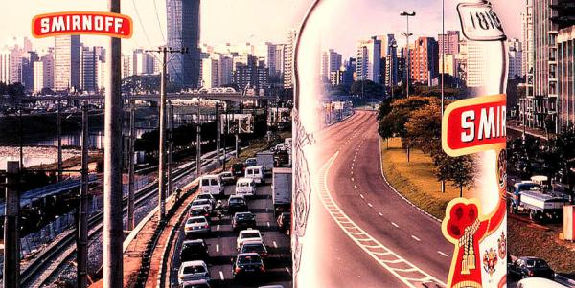
Perspektivering

Slide 11
Bonusspørgsmål
Hvem gør Holberg grin med?
Hvorfor?
Hvem er målgruppen?
Hvor blev komedien vist?
Hvilket syn havde man på sociale klasser i oplysningstiden?
Man blev bekræftet i at de lavere klasser skulle forblive lave klasser
Måske genkender tilskueren sig selv?

